Slide 1
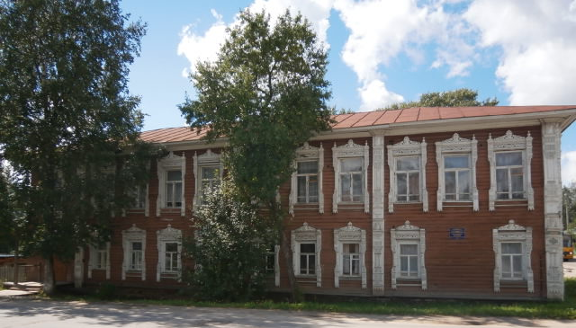
МБОУ ДОД «Петровская ДХШ»
161300
Вологодская область
г. Тотьма
ул. Советская, 34
т. 8 (81739) 2–17-74

Slide 2
Нормативно – правовое обеспечение
образовательной деятельности
Конституция РФ
Закон РФ «Об образовании»
Типовое положение об образовательном учреждении дополнительного образования детей
- Санитарно-эпидемиологические требования к учреждениям дополнительного образования детей
Устав школы
- Локальные акты школы

Slide 3
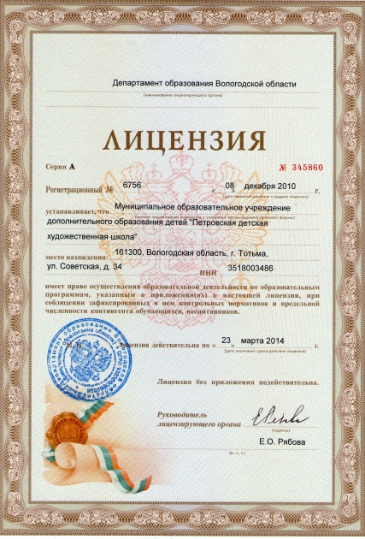
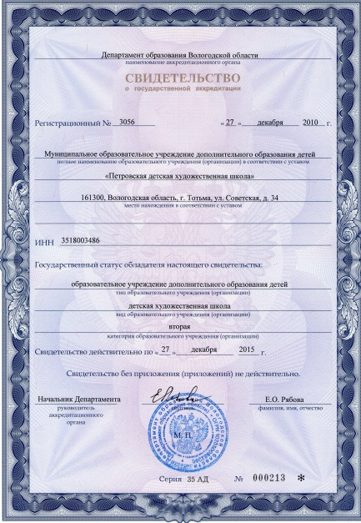
Программы школы
№ | Программа | Срок реализации
1 | Подготовительное отделение | 1-3 года
2 | Декоративно – прикладное искусство | 3 года, 1 год
3 | Изобразительное искусство | 4 года, 1 год

Slide 4
Миссия школы: духовно-нравственное развитие подрастающего поколения средствами художественного-эстетического творчества.
Видение путей выполнения миссии предполагает:
1. позиционирование Петровской школы как ведущего центра дополнительного художественного образования в культурно-образовательном пространстве г. Тотьма;
2. создание условий для всесторонней реализации образовательных потребностей обучающихся и их родителей (законных представителей) через расширение спектра образовательных услуг и создание условий для реализации индивидуальной образовательной траектории каждого обучающегося;
3. использование образовательных, педагогических, научно-методических и материальных ресурсов для развития и реализации творческого потенциала обучающихся в различных видах художественно-эстетической деятельности;
4. расширение социального партнерства с учреждениями образования и культуры г. Тотьма для создания единого культурно-образовательного пространства.
Цель: Основной целью деятельности является создание необходимых условий для повышения качества образовательного процесса в соответствии с приоритетами современной образовательной политики и потребностями заказчиков образовательных услуг.

Slide 5
Контингент обучающихся
Задача: увеличение контингента обучающихся школы, привлечение обучающихся среднего и старшего школьного возрастов. Сохранение контингента обучающихся на ремесленном и художественном отделениях. Профессиональная ориентация обучающихся в сфере искусства, культуры, формирование готовности к продолжению художественного образования.

Slide 6
Общие сведения о структуре контингента обучающихся
на начало учебного года

Slide 7
Выставочная деятельность
Традиционные школьные по итогам полугодия и года – 4, «Моя мама – русская красавица!»
В детских садах – «Дымковская игрушка», «Деревянная игрушка», «Времена года в рисунках детей» и др.

Slide 8

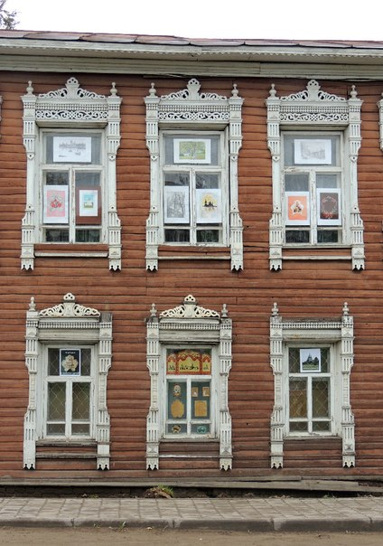
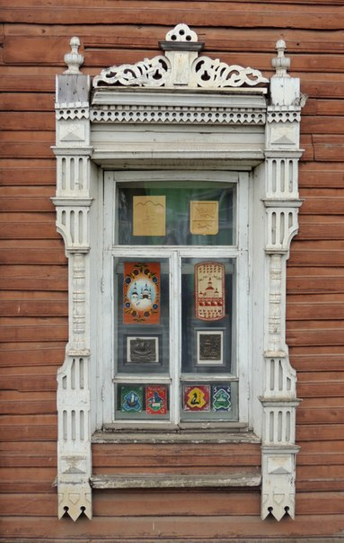
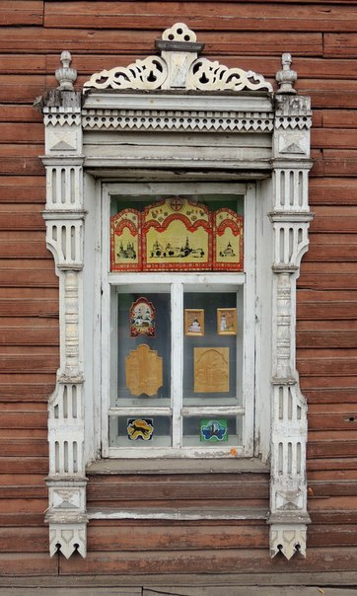
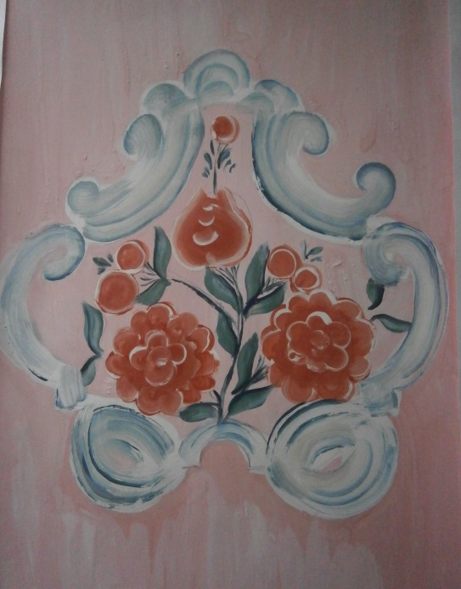
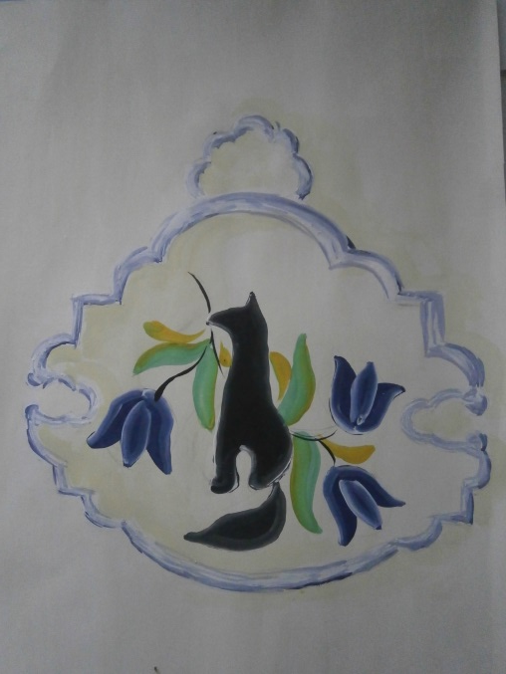
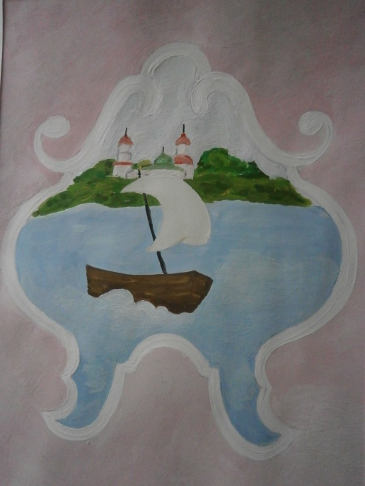

Slide 9
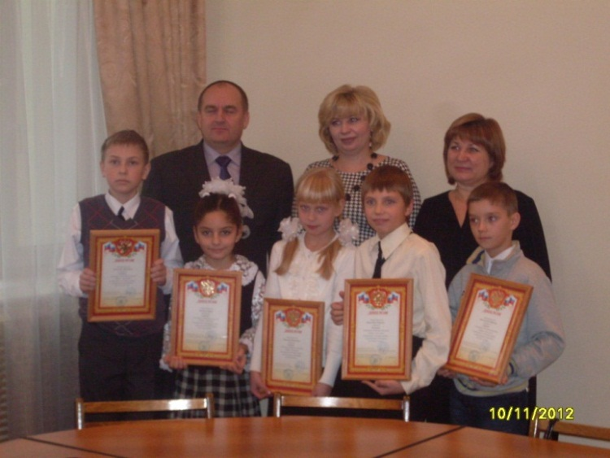

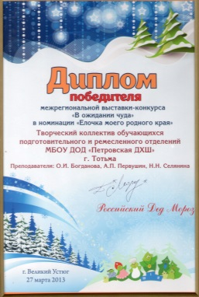
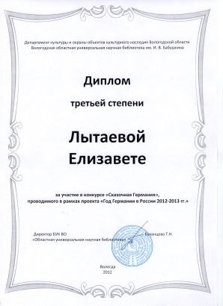

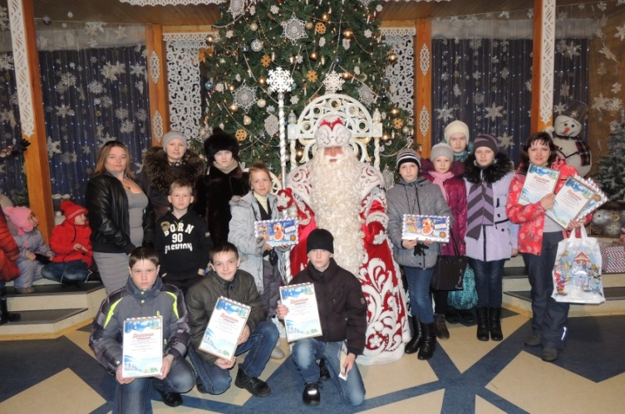



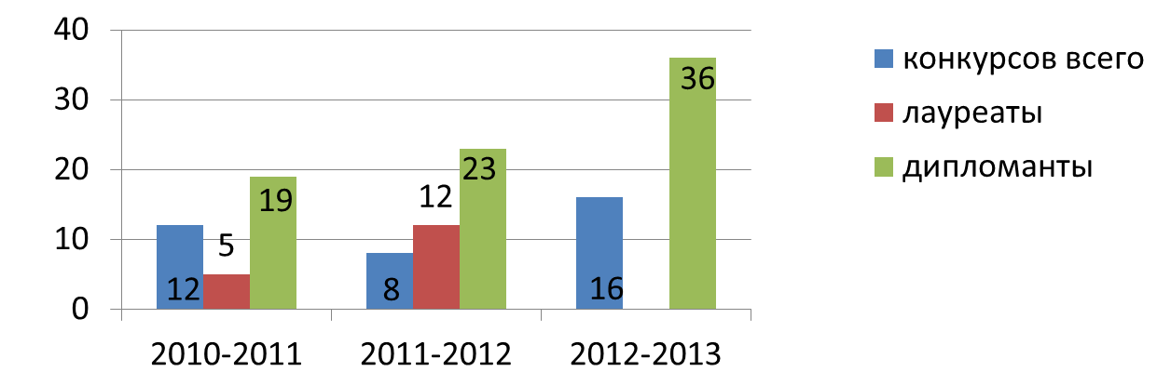
Участие в конкурсах

Slide 10
Работа с кадрами
Образование
Задача: совершенствование профессионального мастерства преподавателя с учетом основных направлений деятельности школы
Мероприятия:
1. КПК
2013 год – Жуков Д.Л., Селянина Н.Н.
2. Мастер-классы для воспитателей детских садов и учителей рисования, трудового обучения, учителей начальных классов – по мере обращения.
3. Участие в конкурсах профессионального мастерства.
4. Самообразование (у каждого педагога определена методическая тема)
5. Выступления на методических, педагогических советах, семинарах…
Квалификационные категории

Slide 11
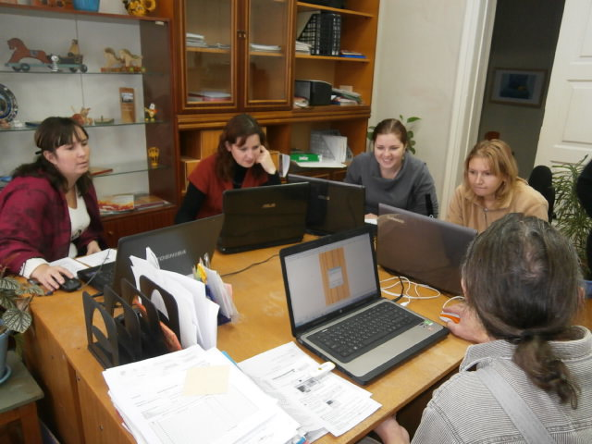
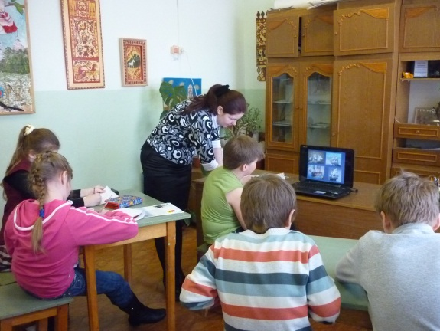
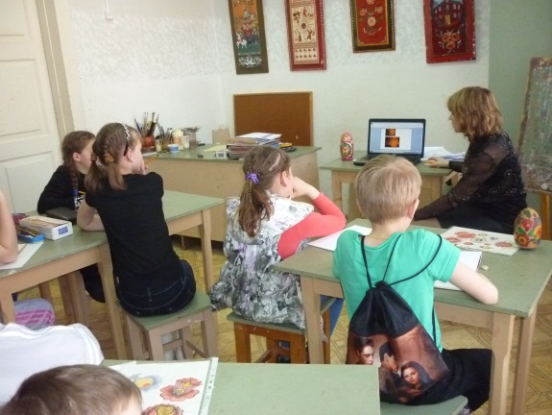
Методическая работа
Тематические заседания МО:
- Обмен опытом работы учреждений дополнительного образования по организации учебных занятий – 24.11.2012 (совместно с ДДТ)
- Использование компьютерных презентаций на уроках в художественной школе – 23.03.2012
Открытые занятия:
- «Рыбка из соленого теста» (Селянина Н.Н.)
- «Картина» из теста «Лебедь» (Селянина Н.Н.)
- «Развитие творческого мышления» (Жуков Д.Л.)
- «Форт Росс русская крепость на американской земле»
(Полысаева А.В.)
«Матрешка – русский сувенир» (Богданова О.И.) и др.

Slide 12
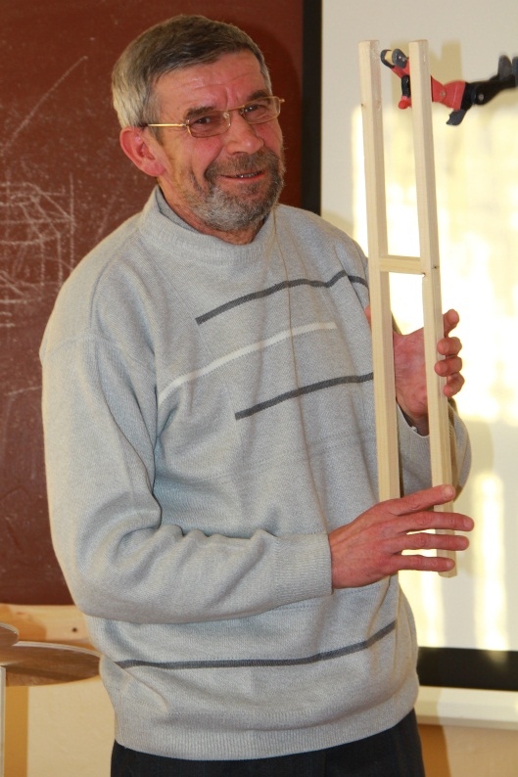
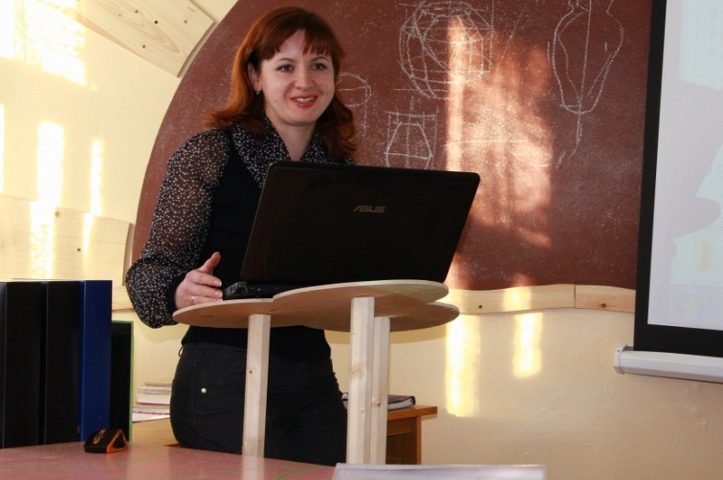
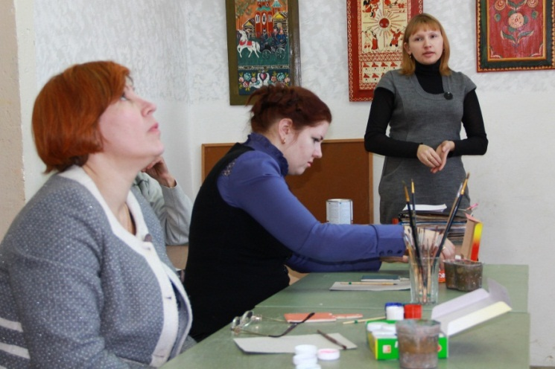
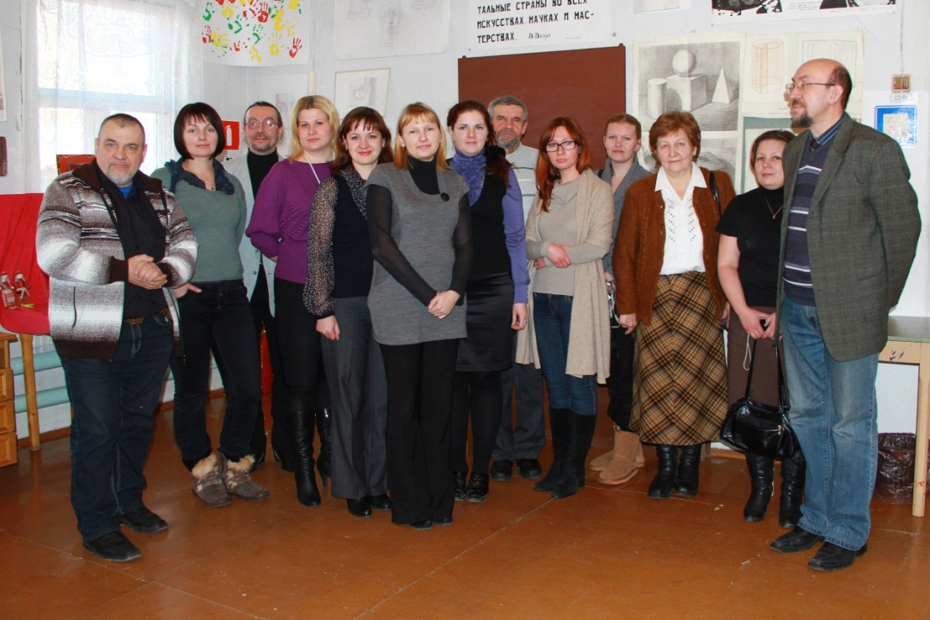
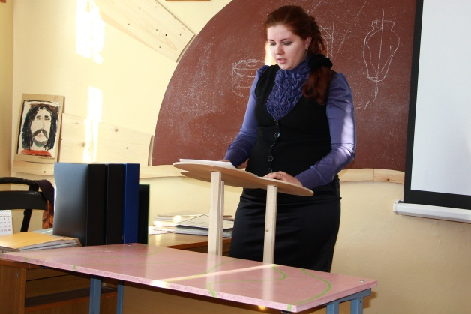
Выступления преподавателей на межрайонной конференции
«Педагогическая компетентность как сущность
профессиональной деятельности» – 10.02.2012
Преподаватели художественных отделений школ искусств и художественных школ г. Великий Устюг, Сокол, Вологда,
с. Верховажье, п. Юбилейный

Slide 13
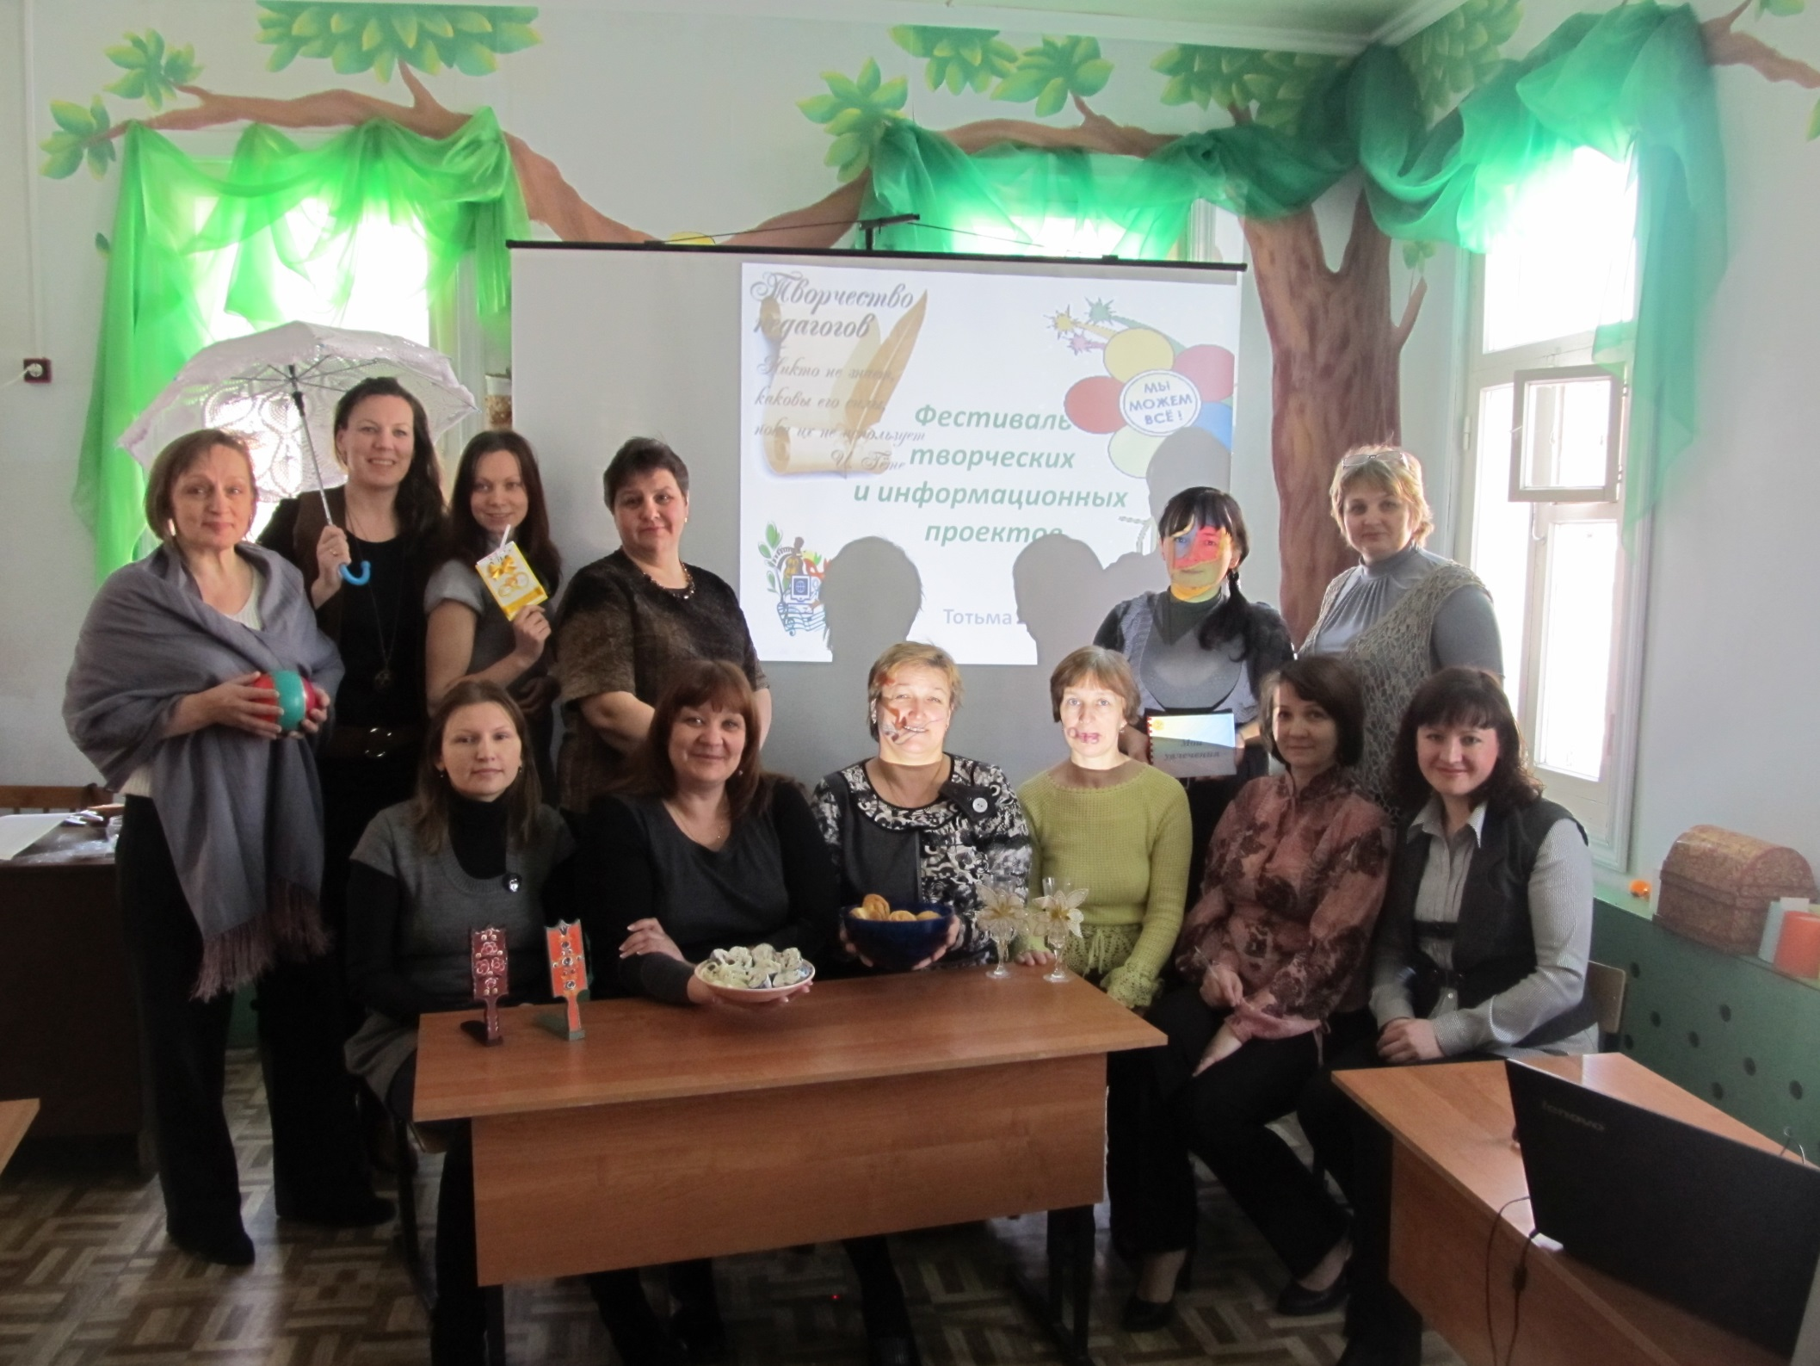

Slide 14
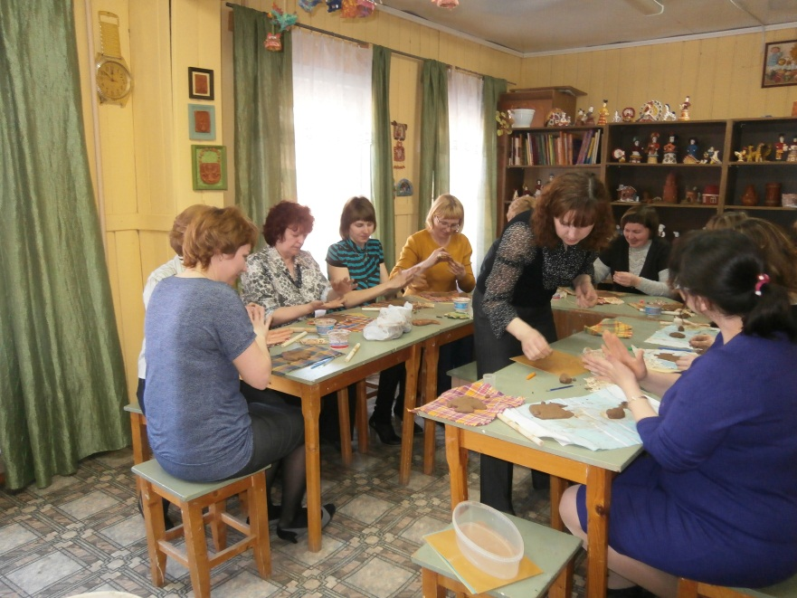
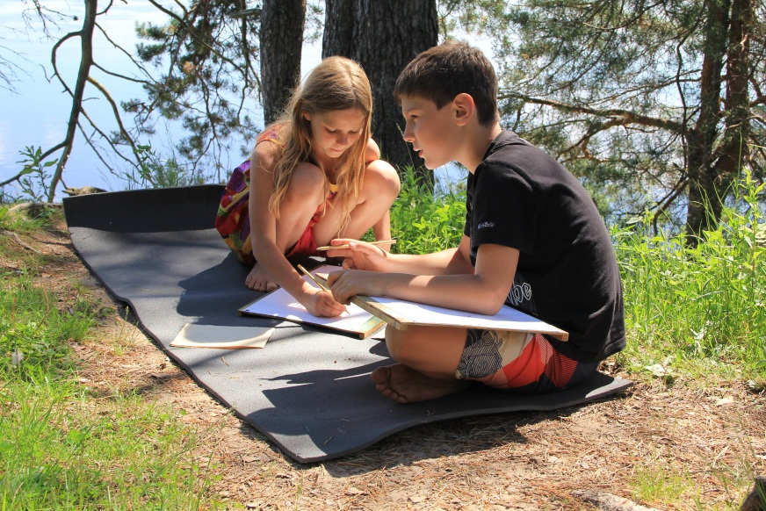
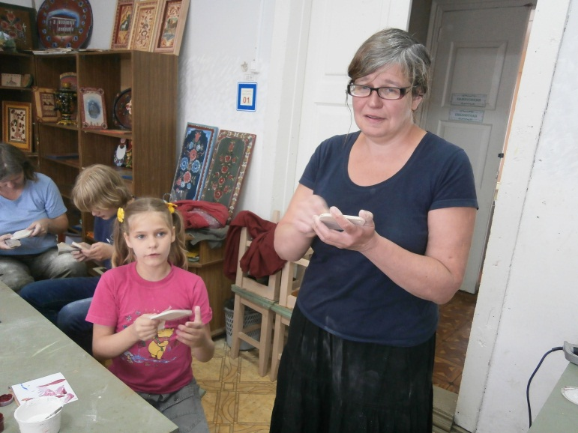
Проведение мастер - классов
Воспитатели детских садов города «Черемушки», «Незабудка», «Росинка»
Тотемское музейное объединение
Обучающиеся и преподаватели школы искусств п. Юбилейный
3 мастер – класса для туроператоров рекламных туров
4 для туристов г. Москва, г. Вологда, с. им. Бабушкина
группа воспитанников Дома детского творчества под руководством Буковецкой Оксаны, г. Москва
Работники ДК Вологодской области
Члены клуба ветеранов Тотемского района

Slide 15
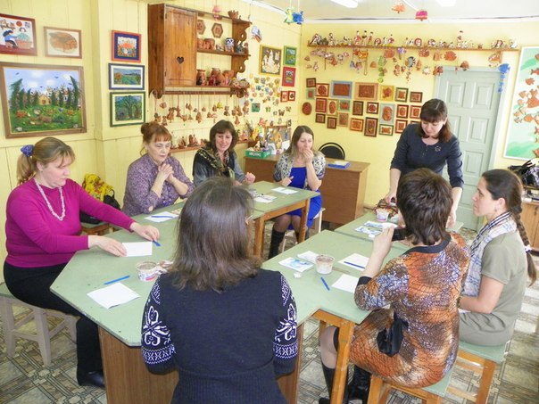

Slide 16
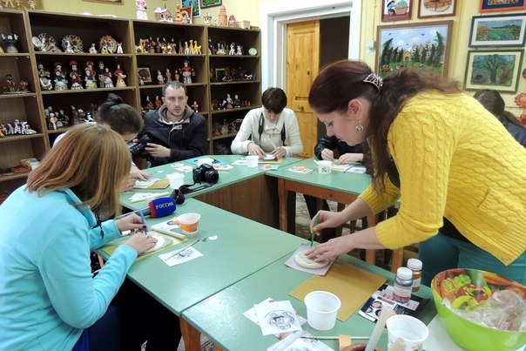
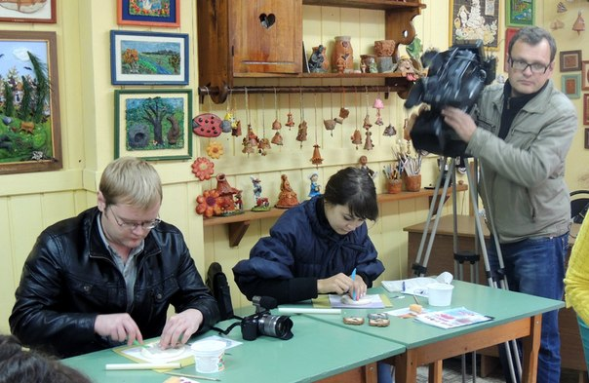
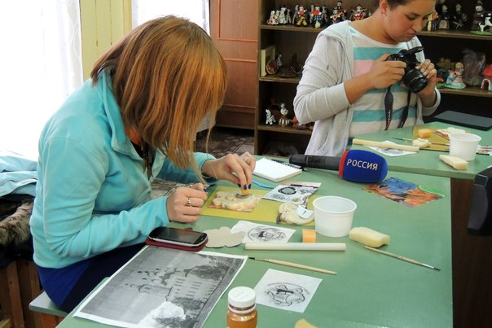
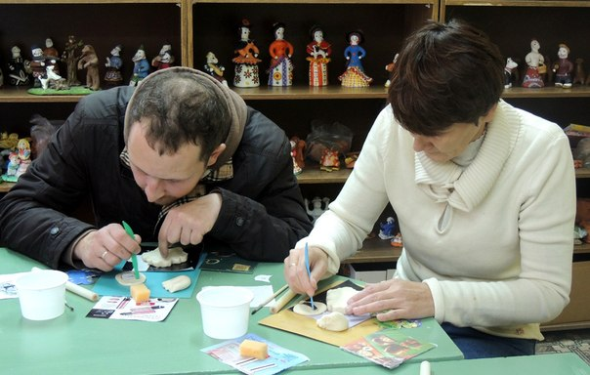
СМИ Вологодской области –
сентябрь 2013

Slide 17
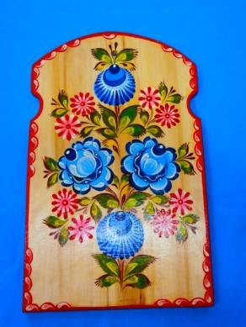
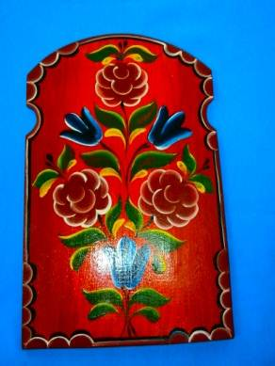
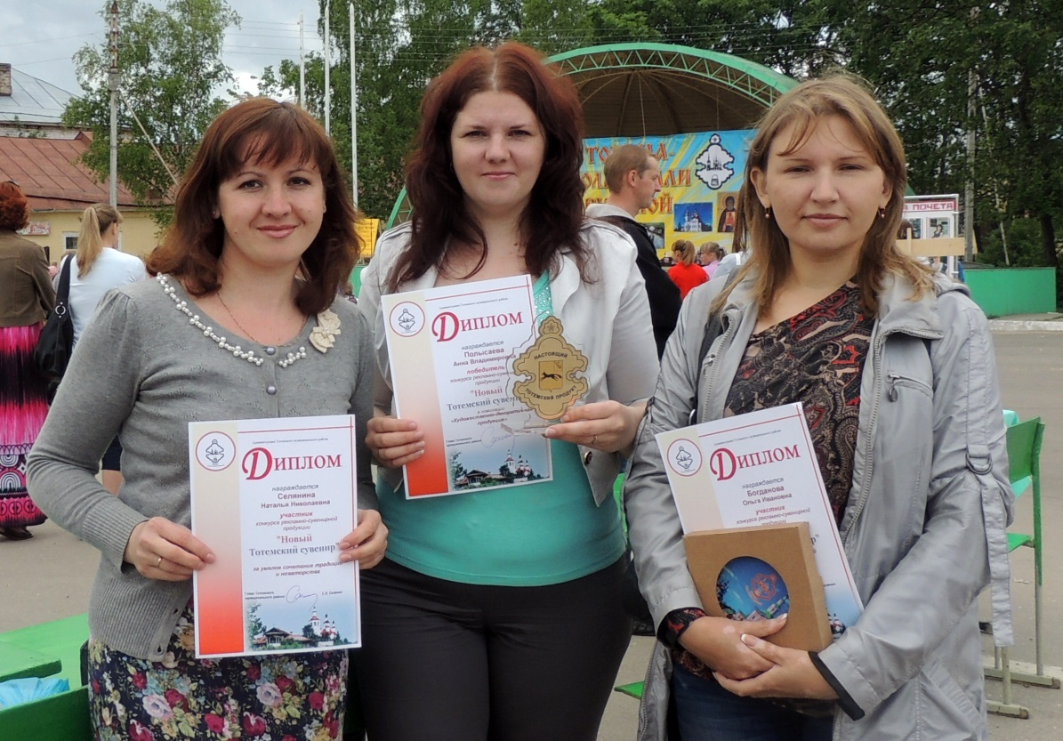
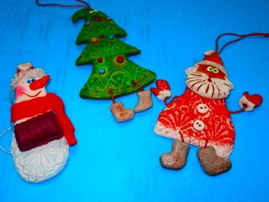
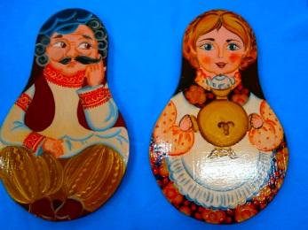
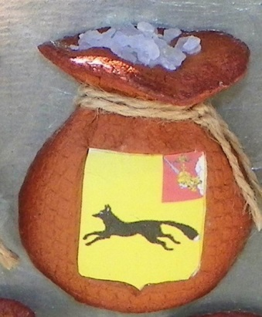
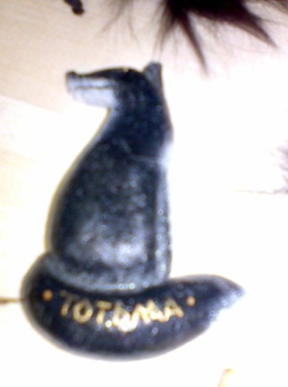
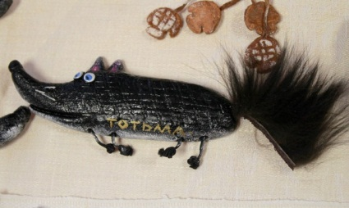
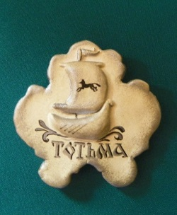
Участие в ярмарках, конкурсах, выставках
Сувениры на выставку «Сделал сам»
Тотемская марка
Радость творчества
Новогодний, рождественский сувенир
Сделал сам
Межрегиональная выставка туристского сервиса и технологий гостеприимства «Ворота Севера»
Конкурсы и выставки, организованные ГЦК

Slide 18
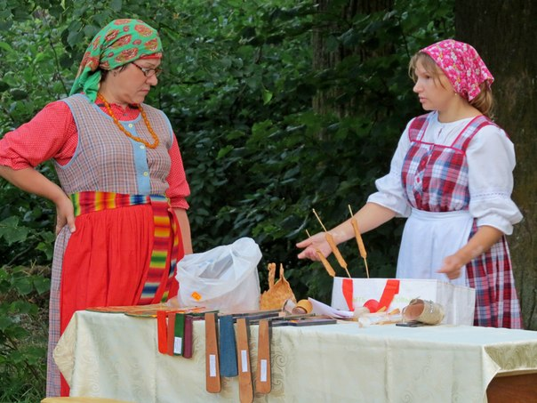

Slide 19

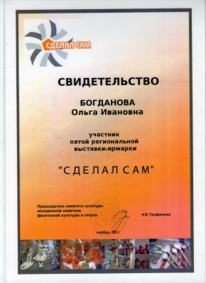




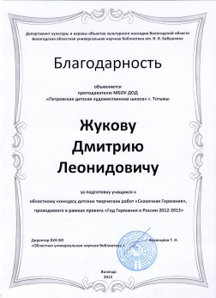
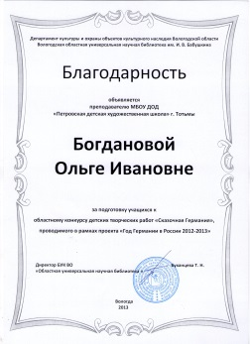

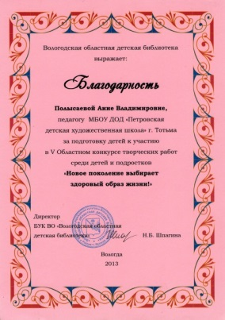
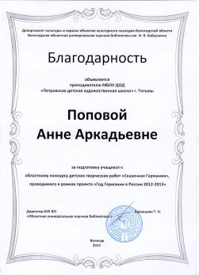
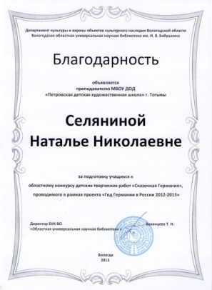

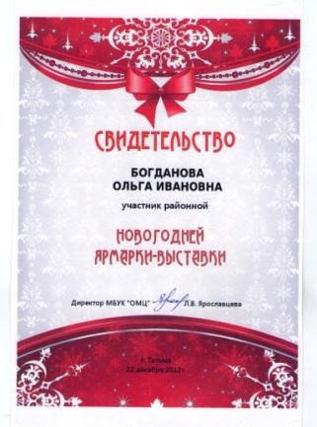
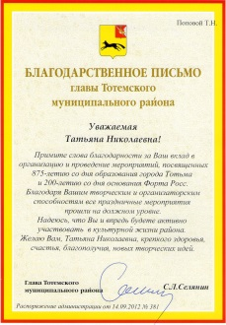



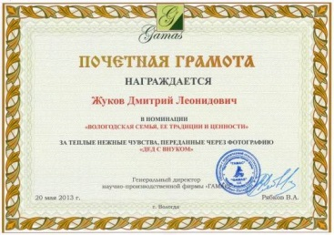

Награды преподавателей

Slide 20




Slide 21


Укрепление материально – технической базы
Помощь оказали:
Копосов А.А. «Тотемские электрическое сети»
Ившуков А.Ф. «Тотемские теплосети»
Рычков В.Г. «Тотемская ЦРБ»
2010 год:
Отремонтирован теплоузел в здании на ул. Советская д.34 за счет средств бюджета – 41663=00
Смонтирована лестница (запасной выход) со 2 этажа в здании на ул. Советская д.34 – за счет средств бюджета 64300=00
Ремонт кабинета керамики – средства внебюджетной деятельности – 15000=00
Оборудование туалета на 1 этаже для обучающихся школы - средства внебюджетной деятельности – 20000=00
Приобретен принтер (Samsung ML – 1640) – средства внебюджетной деятельности -2500,00

Slide 22

2011 год:
Средства внебюджетной деятельности – 35150,00
ремонт канализации, замена водопроводных труб – 13 000,00
замена элекроосвещения, электрокабеля в кабинете росписи по дереву – 4000,00
косметический ремонт кабинета композиции – 2500,00
Ноутбук – 15650,00
Областная программа «Развитие образования в сфере культуры» - 104200,00
Мебель для кабинета изо искусства –
Электрооборудование (фрезер, рубанок, токарный станок с копирующим устройством, электролобзик)

Slide 23

2012 год
Средства внебюджетной деятельности – 93700,00
Ксерокс – 8500,00
Наглядные пособия: «Ангел», «Гусь», «Мухомор»,
«Заяц», «Голова обобщающих плоскостей» – 6600,00
Факс – 3790,00
Видео проектор – 16810,00
2 водонагревателя на 100 л. – 13000,00
Косметический ремонт кабинета изо искусства – 5000,00
Оборудование мастерских на ул. Белоусовская – 40000,00

Slide 24




Спасибо за внимание

